Slide 1
S A S (Safety Alert System)
중간 결과 발표
Team. UNDERDOG
20160072 구태훈
20160114 김경민
20160921 이재문
20161115 정재형

Slide 2
CONTENT
01
장비 구매
02
개발 환경구축
03
데이터 전처리
04
추후 계획

Slide 3
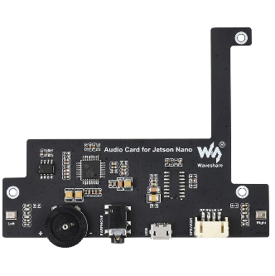
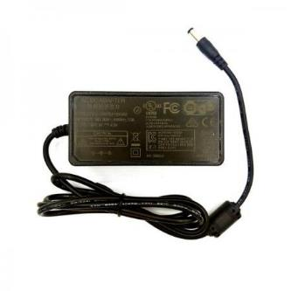
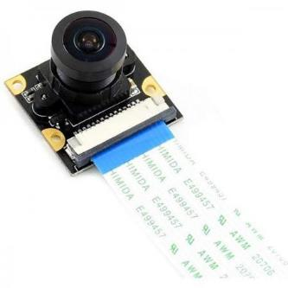
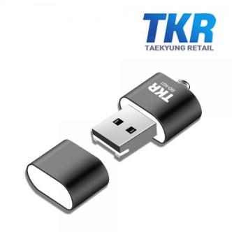
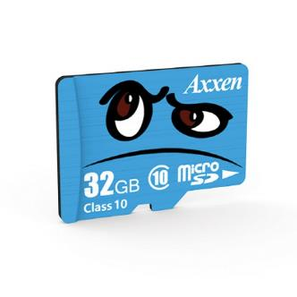
01
장비 구매
이름 | 오디오 코덱 모듈 | 어댑터 | 카메라모듈 | SD카드 리더기 | SD카드
이미지
용도 | 경고 출력에 사용 | 젯슨 나노 전원 공급 | 현장 영상 입력 | SD카드 OS설치 및 파일 전송 | 젯슨 나노 저장 장치

Slide 4
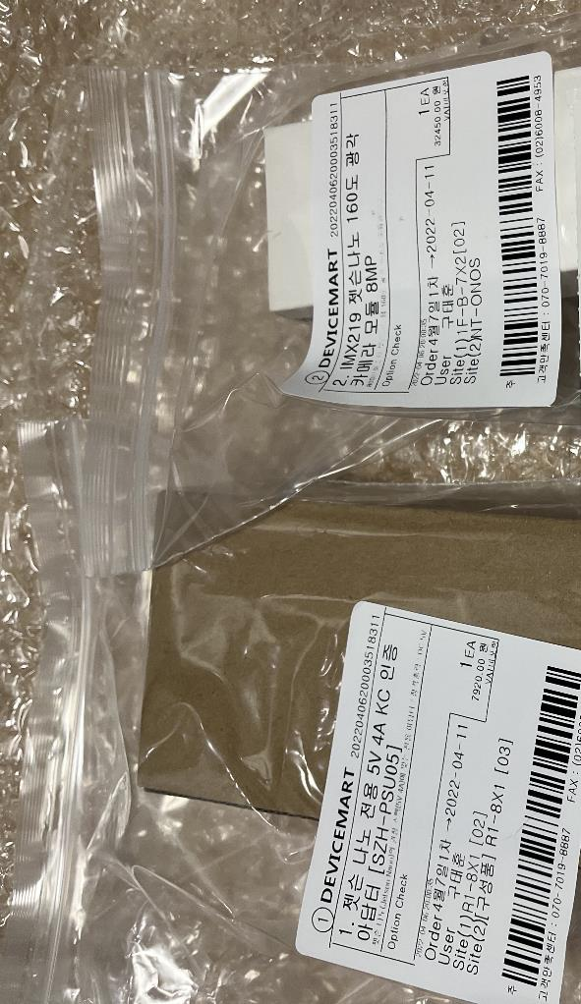
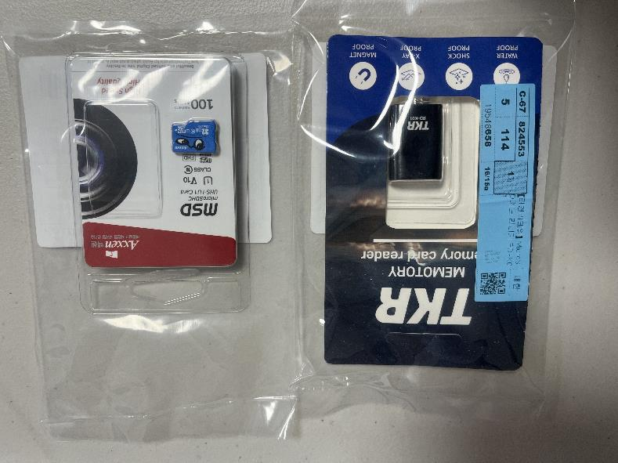
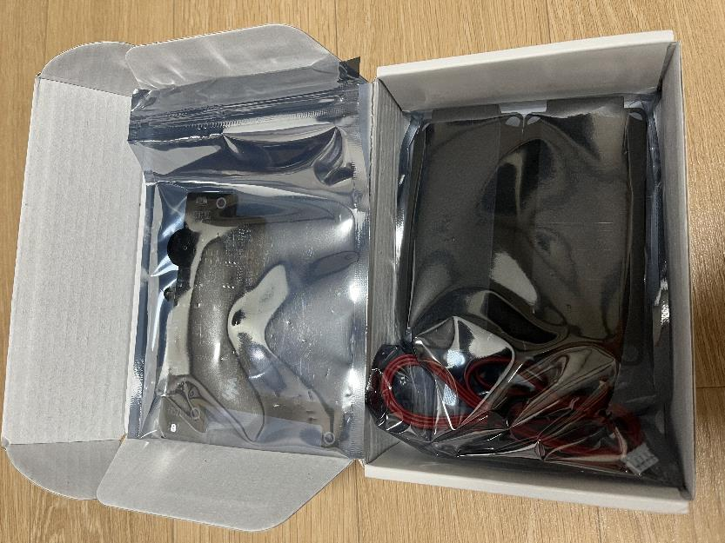
01
장비 구매
어댑터, 카메라 모듈
SD카드 리더기, SD카드
오디오 코덱 모듈

Slide 5
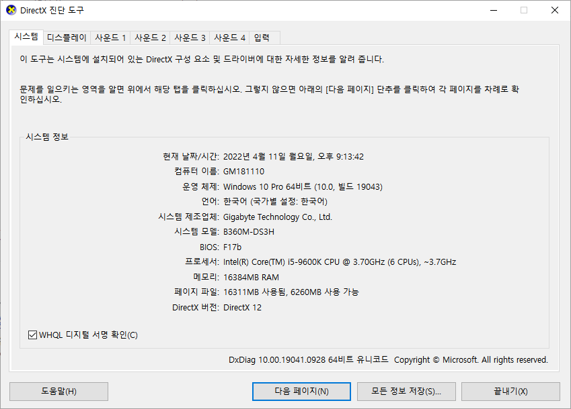
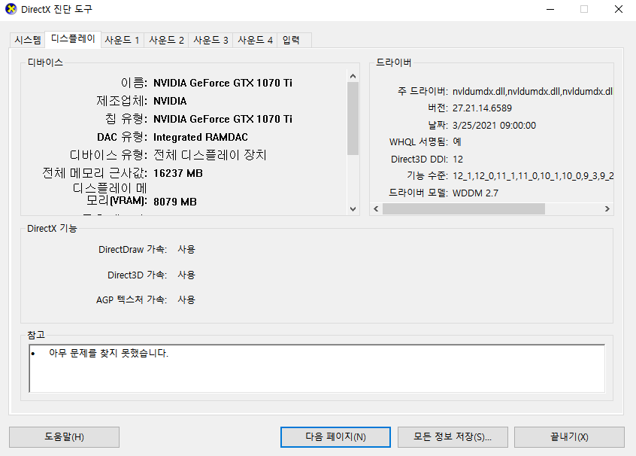
02
개발 환경 구축
기존에 사용하던 GTX1070Ti GPU가 탑재된 데스크탑에 Ubuntu를 설치하여 개발 데스크탑으로 활용할 예정 (기존 OS : Windows10)

Slide 6
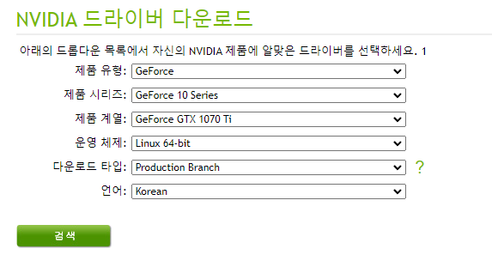
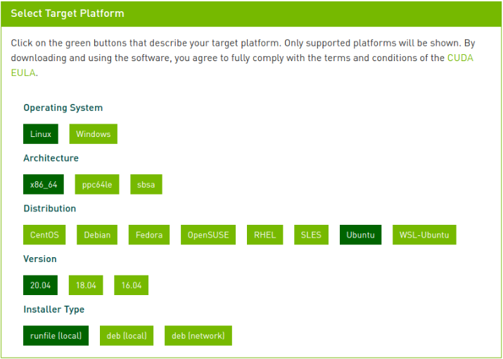
02
개발 환경 구축
Nvidia Driver
CUDA
Ubuntu OS 실행 후 GPU 드라이버 설치
1) Nvidia Driver 설치
2) Cuda Toolkit 11.3 설치 (GPU compute capability 6.1 / Pascal)
3) Cuda Toolkit 설치 후 PATH 설정
4) Cuda와 호환되는 Cudnn설치

Slide 7
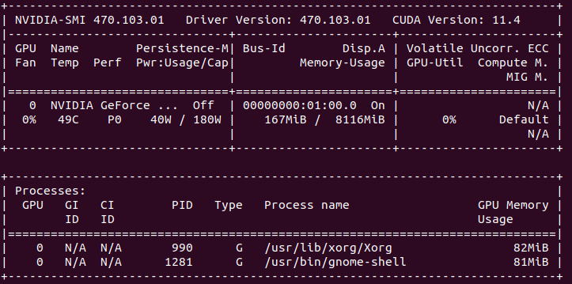
02
개발 환경 구축
Cuda, Cudnn, Nvidia Driver가 설치된 GPU가 정상적으로 인식되는지 nvidia-smi 명령어를 통해 확인

Slide 8
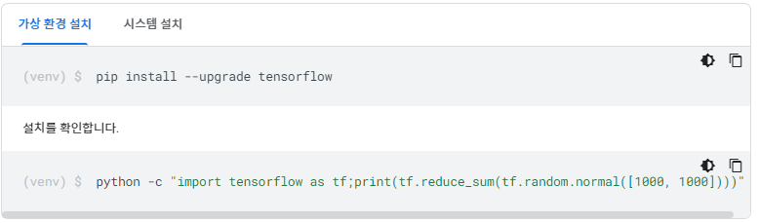
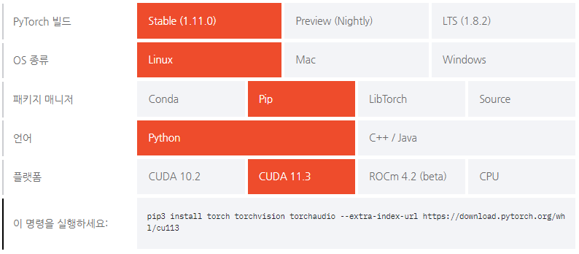
02
개발 환경 구축
Tensorflow
Pytorch
딥러닝 개발 프레임워크 및 통합개발환경 설치
1) tensorflow(framework), tensorflow-gpu 설치
2) pytorch(framework) 설치
3) Pycharm(IDE) 설치
4) 터미널 창분할 프로그램 Terminator 설치 (개발에 용이)

Slide 9
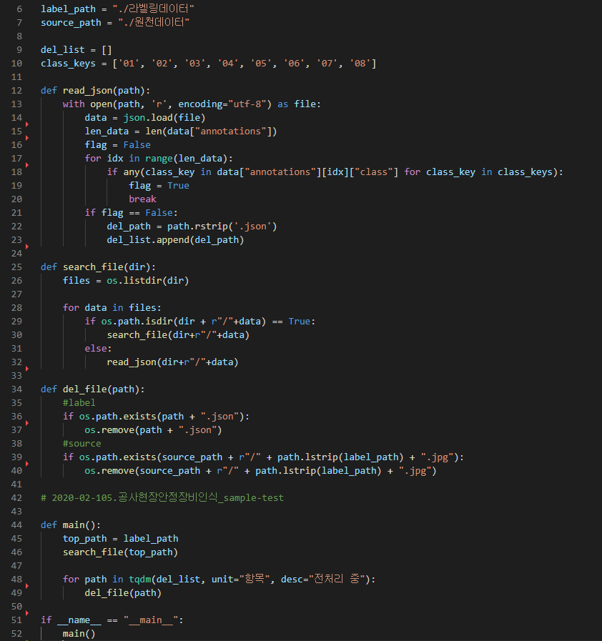
03
데이터 전처리
Pretrained Model을 사용하여 샘플데이터만으로 테스트
샘플데이터 2200여개 파이썬 코드를 통해 전처리

Slide 10
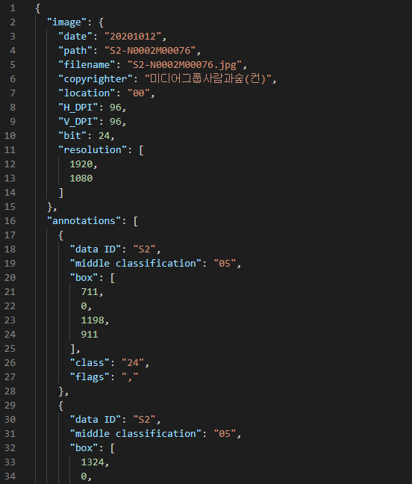
03
데이터 전처리
json 파일에 annotations 배열 내 객체의 class 키를
이용하여 데이터 처리
안전장비 class : 01~08
안전장비 class를 포함하지 않는다면 원본, 라벨링
데이터 삭제

Slide 11
04
추후 계획
Yolact와 YOLOv5 모델을 이용하여 학습 및 객체 탐지를 진행하고 정확도를 비교하여 사용할 모델 선정
하이퍼 파라미터를 변경하면서 정확도 향상 작업
원본 구축데이터 전처리
임베디드 보드 환경 구축 및 테스트

Slide 12
05
참고 문헌
Nvidia드라이버 설치: [Ubuntu 20.04 LTS]Nvidia드라이버 설치하기 — 평범한 이야기 (tistory.com)
AiHub ‘공사현장 안전장비 인식 이미지‘: 공사현장 안전장비 인식 이미지 소개 | AI 허브 (aihub.or.kr)
파이썬 코드 참고 폴더 내 파일 확인: Python - 폴더의 모든 파일 리스트 가져오기 (codechacha.com)
json 파일 다루기: Python에서 json파일 다루기 (읽기, 쓰기, 수정) (tistory.com)

Slide 13
QnA
감사합니다

